Slide 1


CuML и не только

Slide 2
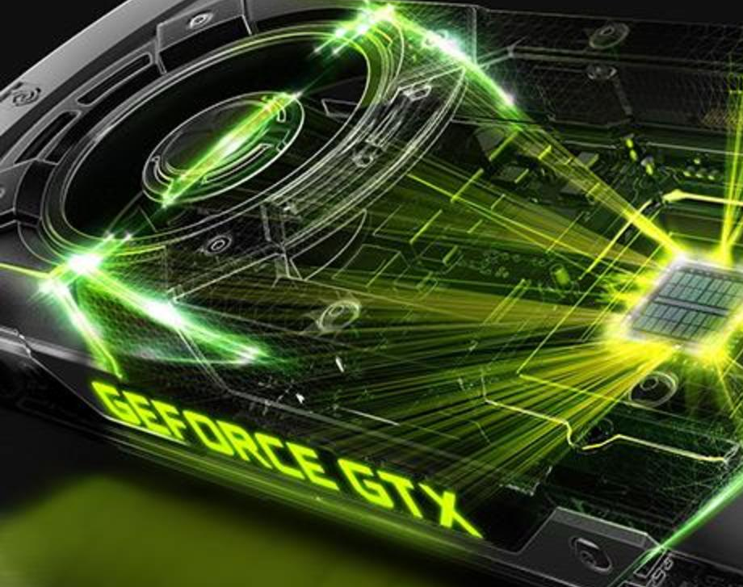
О чем поговорим?
CuML и Scikit-learn (CPU, GPU, Multi-GPU)
Catboost (CPU, GPU, Multi-GPU)
Tensorflow и Pytorch (CPU, GPU, Multi-GPU)

Slide 3
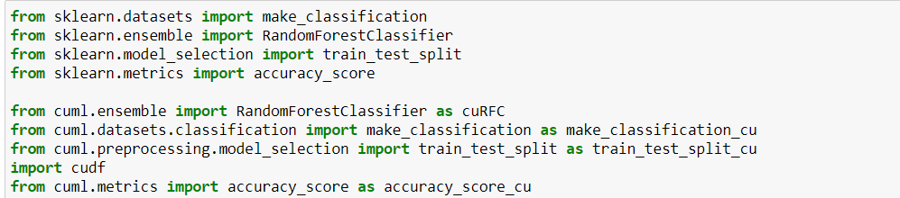
CuML
CuML – scikit-learn на максималках GPU. Реализовано много различных методов, использовать которые очень удобно.
Опять синтаксис scikit-learn и cuml очень похожи между собой, что не может не радовать, только используйте.
Не все возможности sklearn есть, но все же, очень полезная библиотека и ее функционала часто будет достаточно. Ну а если нет, то в курсе еще поговорим о том, где взять недостающее)
Найдите ниже 10 отличий:

Slide 4
Что есть в CuML из сферы ML?
Кластеризация: K-Means, DBSCAN, HDBSCAN
Снижение размерности: PCA, Incremental PCA, tSVD, UMAP, Random Projection, tSNE
Линейные модели: Linear Regression (L1, L2, ElasticNet), Logistic Regression, Naïve Bayess
Нелинейные модели: Random Forest, KNN, SVM*
Временные ряды: Holt-Winters Exponential Smoothing, ARIMA
SHAP Values (экспериментально пока)
https://github.com/rapidsai/cuml

Slide 5
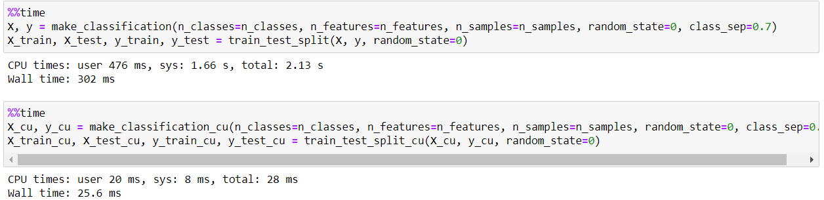
Немного бенчмарков
На чем тестировались?
32 ядра, 256 ГБ оперативы, 4 Tesla V100 16ГБ
Генерировались датасеты для классификации, 2 класса, 20 фичей. Ниже 200к наблюдений, но тестируем на разных объемах). Обучали RandomForest.

Slide 6
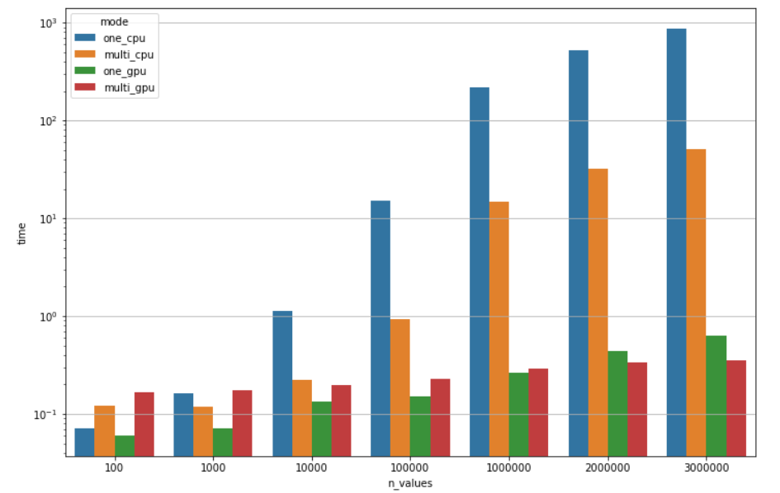
Немного бенчмарков
По времени шкала логарифмическая.
Какие выводы? Если датасет не очень большой, то 1 GPU сойдет за глаза и будет очень шустрым.
Использовать 4 GPU стало целесообразно при наличии от 2к наблюдений.

Slide 7
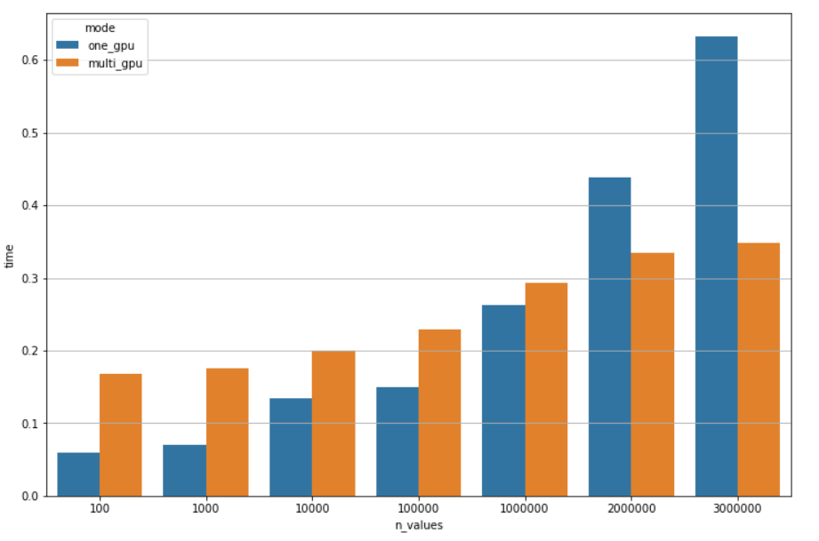
Немного бенчмарков
Тут уже обычная шкала по времени. Для сравнения 1 GPU vs 4 GPU.

Slide 8
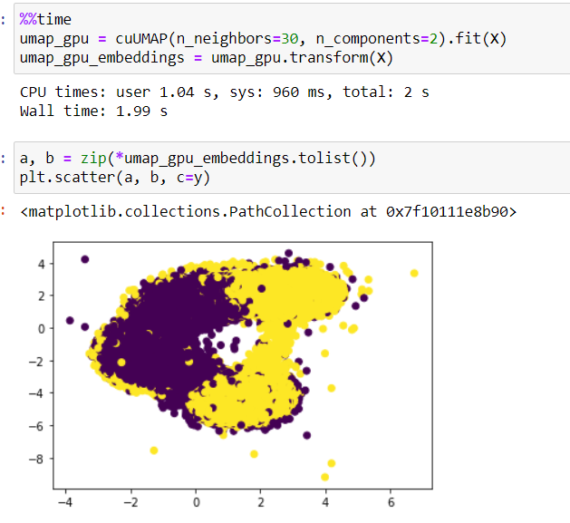
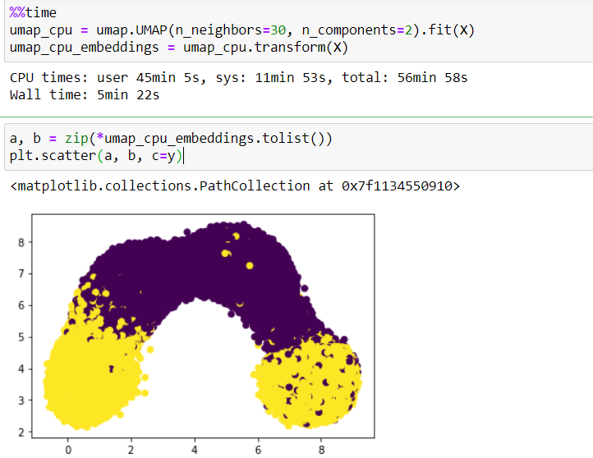
Немного бенчмарков
Все мы хотим посмотреть на пространство размерности больше 3. И все мы знаем алгоритм UMAP, который считается довольно точным и намного быстрее, чем tSNE. Итак, 20 фичей, 200к наблюдений. UMAP из CuML или из одноименной библиотеки? Используем 1 GPU=)

Slide 9
Выводы
Использовать GPU классно и просто
Несколько GPU посложнее, но тоже можно
Если вам хватает 1 GPU, то больше и не надо, берите несколько только тогда, когда действительно иначе не хватает памяти, либо GPU больше никому не нужна
P.S. Лучше использовать float32, int32. На 64 будет ругаться)

Slide 10


Slide 11
Catboost
Как говорят разработчики, что при создании алгоритма ни одно животное не пострадало.
Очень хорошая библиотека, это и так известно.
Отличная новость: из коробки работает даже с Multi-GPU. Но надо помнить, кстати, что обучение на GPU является недетерминированным.
Инференс также на CPU.
Дискретизация переменных – единственный способ обучения таких моделей на GPU. По умолчанию дискретизация на 128 категорий, но можно менять.
https://www.youtube.com/watch?v=kRjC7nzSHWk – тут можно послушать самого разработчика Catboost.

Slide 12
Catboost интересные моменты
Нельзя обучать по батчам, а значит надо как-то уметь работать с крупными датасетами. Catboost оптимально использует память и из примерно на 7ГБ данных тратит 0.5Гб памяти.
Написан на C++
По словам разработчиков(разработчика) инференс в 40 раз быстрее XGBoost и LGBM
Не нужно самому делать OHE! Это очень плохо и теряется возможность оптимизации внутри модели, не делайте так.
gpu_eat_features_storage – если много категориальных переменных и памяти на GPU не хватает, то жертвуем скоростью и переносим хранилище категорий на CPU
Если обучаете на GPU, сохраняете модель и видите, что объем файла измеряется в сотнях Мб или даже в Гб..бывает, алгоритм составления комбинаций из категориальных переменных на GPU не оптимизирован с точки зрениях штрафов за большое количество комбинаций (на CPU оптимизировано). Выход: max_ctr_complexity = 1 или 2 вам помогут, по точности ударить не должно (наверное).
gpu_ram_part – ограничит % занимаемой памяти на GPU, по умолчанию берет 95%.
Используйте Pool. Да, Catboost всеяден, внутри все равно переведет в Pool, но это же лишние проверки)
Чем больше фичей, тем быстрее Catboost, но злее валидаторы)
В некоторых задачах, когда LightGBM показывал смещение прогноза, CatBoost хорошо справлялся.

Slide 13
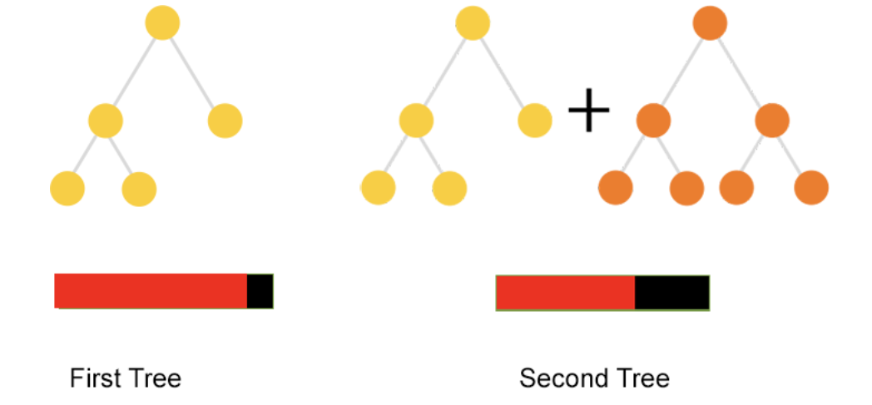
Отсылка к уже известному
Все мы хорошо знаем, как работают и учатся бустинги.
Учим итеративно, оптимизируя любую непрерывную целевую функцию.
https://developer.nvidia.com/blog/catboost-fast-gradient-boosting-decision-trees/

Slide 14
Как учим?
Считаем градиенты оптимизируемой функции потерь по каждому наблюдению
Учим дерево решений, которое предсказывает градиенты функции потерь (часто еще называют корректирующим вектором)

Slide 15
В чем сложность?
Градиенты считать легко, тут на CPU и GPU проблем нет
А вот поиск наилучшего дерева решений является вычислительно очень затратной операцией, занимающей почти все время работы алгоритма
Да и как найти тот уровень отсечения, который будет наилучшим для листа?

Slide 16
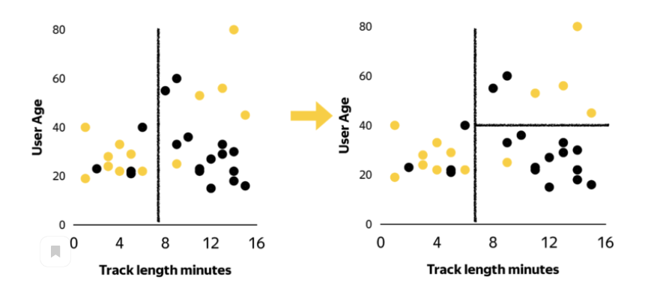
А зачем дискретизация?
Мы определяем то разделение, которое наибольшим образом оптимизирует нашу функцию потерь.
Фиксируем разделение.
Исходя из него ищем следующее.
А если переменная непрерывная? Верно, дискретизация (аналог квантизации для нейронок)
https://developer.nvidia.com/blog/catboost-fast-gradient-boosting-decision-trees/

Slide 17
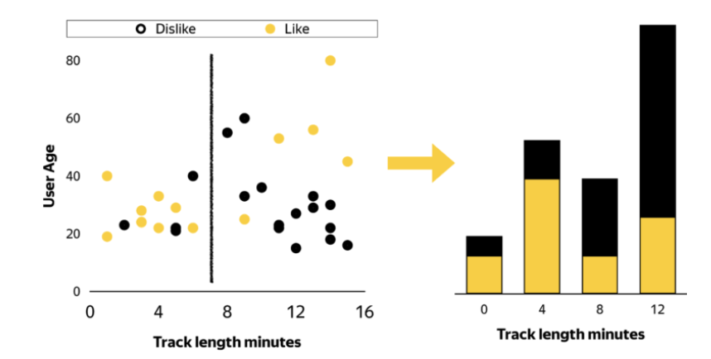
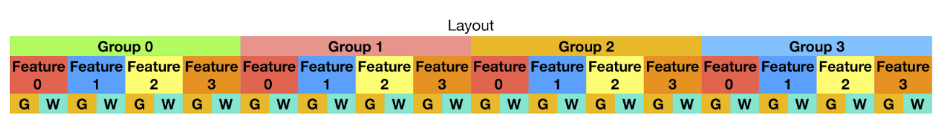
А зачем дискретизация?
Алгорит жадный, анализиурем гистограммы по всем фичам. Для классификации анализируется отношение классов.
Но фичи также могут объединяться в группы по 4, чтобы экономить память.
Для обучения дерева считается сумма весов и сумма градиентов.
Все это позволяет оптимально реализовать алгоритм обучения.
https://developer.nvidia.com/blog/catboost-fast-gradient-boosting-decision-trees/

Slide 18

Pytorch

Slide 19

Pytorch-lightning
Pytorch-lightning это что-то вроде tf.keras, но с большей степенью свободы и, соответственно, необходимостью покодить. Но не так, как в ванильном pytorch.
Что дает:
Все нужное собрано в одном классе, переопределяй методы и все
Встроено логирование в tensorboard, в том числе можно логировать потребление ресурсов
Переключение между CPU и 1 GPU буквально в одной строчке кода, никаких .cuda()
Переключение на Multi-GPU и TPU требует небольшого рефакторинга кода, но не критично

Slide 20
pytorch_lightning.Trainer
gpus – пареметр выбора GPU.
None – обучение на CPU
-1 – все доступные
1 – обучение на одном GPU
2 – на двух GPU
[0] – на GPU и индексом 0
[1, 2] – на GPU с индексами 1 и 2
auto_select_gpus – если указали в gpus 2, например, то будут выбраны наименее загруженные 2 GPU
https://pytorch-lightning.readthedocs.io/en/stable/multi_gpu.html

Slide 21
accelerator
accelerator – тип распределенного обучения
‘dp’ – основной тип, 1 машина, несколько GPU (делим батч между GPU)
‘ddp’ – несколько машин и несколько GPU, каждая нода видит только подвыборку, градиенты усредняются по всем нодам. В JN, Colab и Kaggle применять не получится из-за ограничений, поэтому рекомендуется использовать dp или ddp_spawn.
‘ddp_spawn’ – ddp, но не на основе python, а на основе spawn. Все модели обучаются отдельно и модель в основном процессе не обновляется, нужно делать checkpoints, чтобы потом «достать» модель.
‘ddp2’ – смесь ‘dp’ и ‘ddp’, где каждая машина видит весь объем данных
‘horovod’ – все вышеописанное на основе библиотеки horovod
Отдельно есть параметр для обучения на TPU:
tpu_cores=8|x
Еще говорят есть хак, что если использовать ‘ddp’ на 1 машине, то это будет быстрее ‘dp’, но только придется расстаться с JN.
https://towardsdatascience.com/9-tips-for-training-lightning-fast-neural-networks-in-pytorch-8e63a502f565
https://pytorch-lightning.readthedocs.io/en/stable/multi_gpu.html

Slide 22

Tensorflow

Slide 23
tf.distribute.Strategy
Это API для распределенного обучения Multi-GPU как на одной машине, так и на нескольких. Также это API дает возможность обучения на TPU.
Можно использовать как с tf.keras, так и любыми другими операциями внутри tensorflow.
Пока все стратегии кроме tf.distribute.MirroredStrategy являются экспреиментальными, либо с ограниченной поддержкой.
tf.distribute.MirroredStrategy – синхронное распределенное обучение Multi-GPU в рамках 1 машины, реплика модели есть на каждом GPU, батч делится на количество GPU (аналог ‘dp’ в pytorch);
tf.distribute.TPUStrategy – с верхнеровневой точки зрения это MirroredStrategy на TPU;
tf.distribute.MultiWorkerMirroredStrategy – MirroredStrategy на большом количестве GPU на разных машинах;
tf.distribute.ParameterServerStrategy – на одних нодах лежат параметры (серверы параметров), другие считают и обновляют параметры (рабочие серверы).
tf.distribute.CentralStorageStrategy – все параметры находятся на ЦП, а расчеты ведутся на GPU.
https://www.tensorflow.org/guide/distributed_training#using_tfdistributestrategy_with_keras

Slide 24
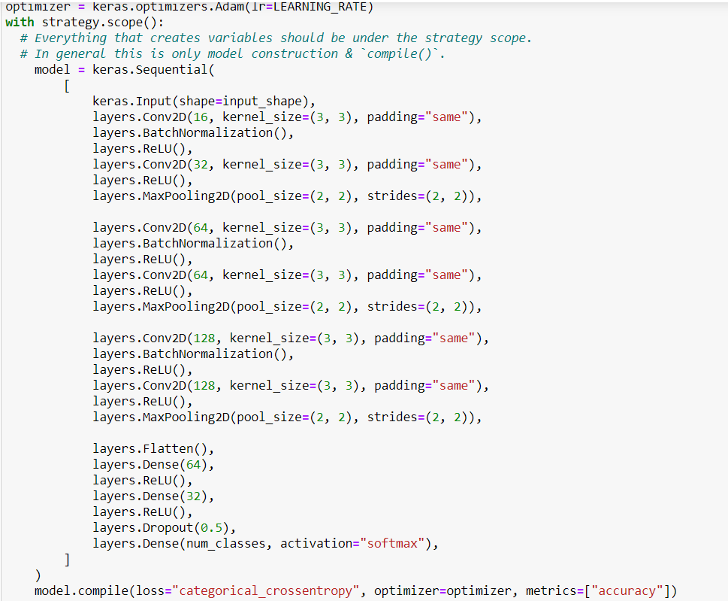
tf.distribute.MirroredStrategy
Для распределенного обучения необходимо создать стратегию:
Внутри стратегии определить модель:
Использовать классический .fit()

